Slide 1



Veri Girişi (input)
◤
2025

Slide 2
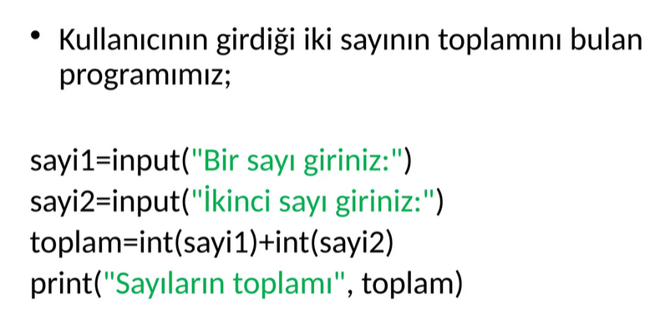
Veri Girişi (input)
◤
23.09.2025

Slide 3
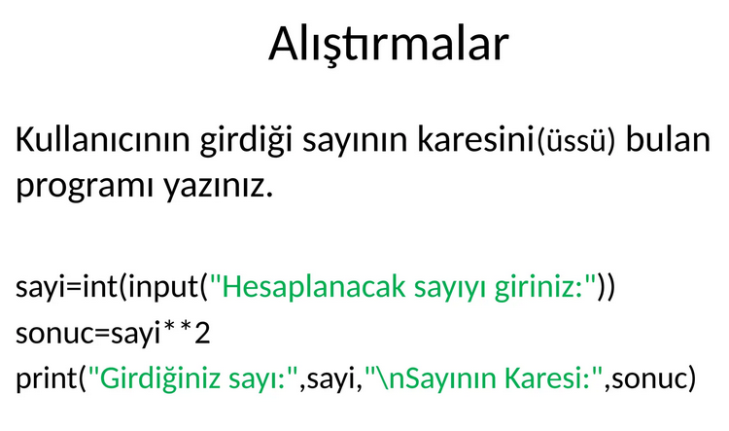
Veri Girişi (input)
◤
23.09.2025

Slide 4
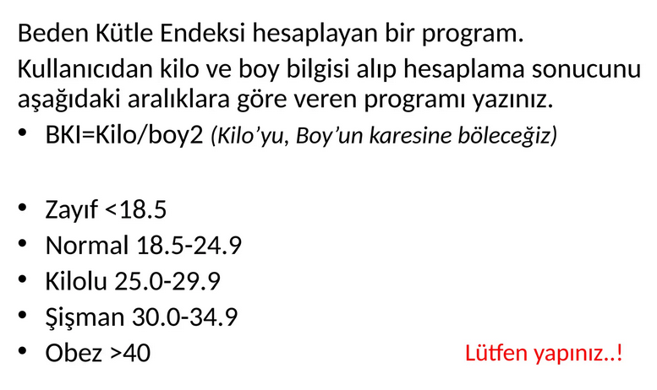
Veri Girişi (input)
◤
23.09.2025

Slide 5
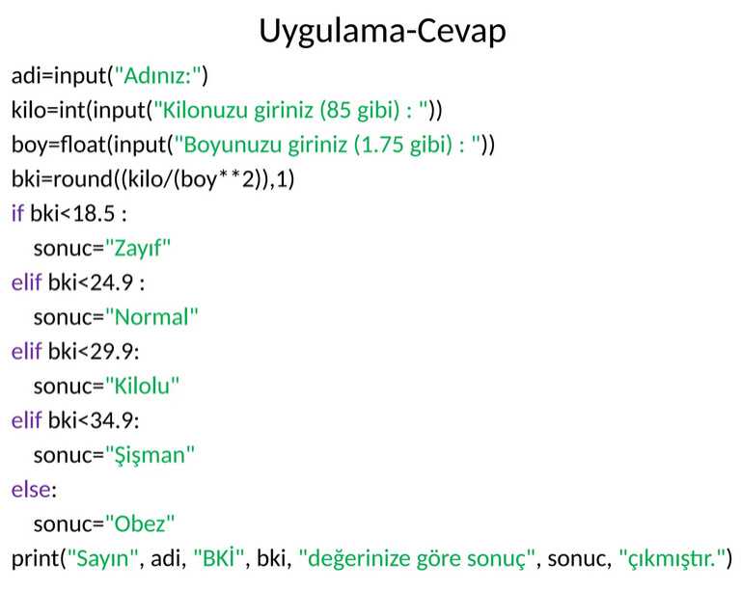
Veri Girişi (input)
◤
23.09.2025

Slide 6
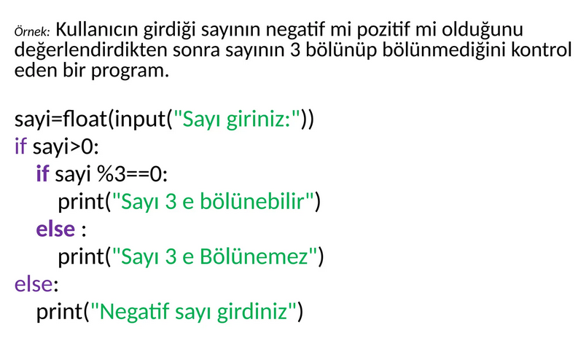
İç İçe Koşul
◤
23.09.2025

Slide 7
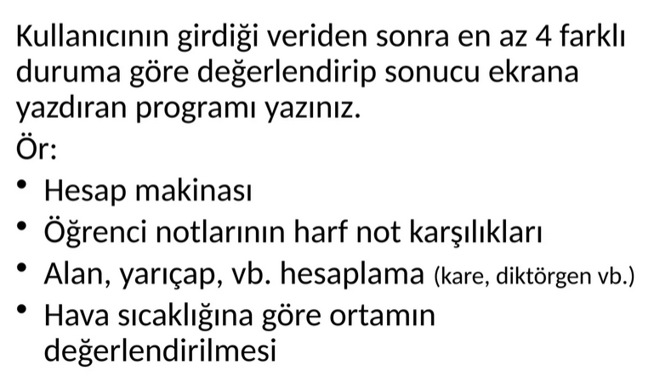
Ödev
◤
23.09.2025

Slide 8
31
◤
Alıştırmalar
23.09.2025

Slide 9
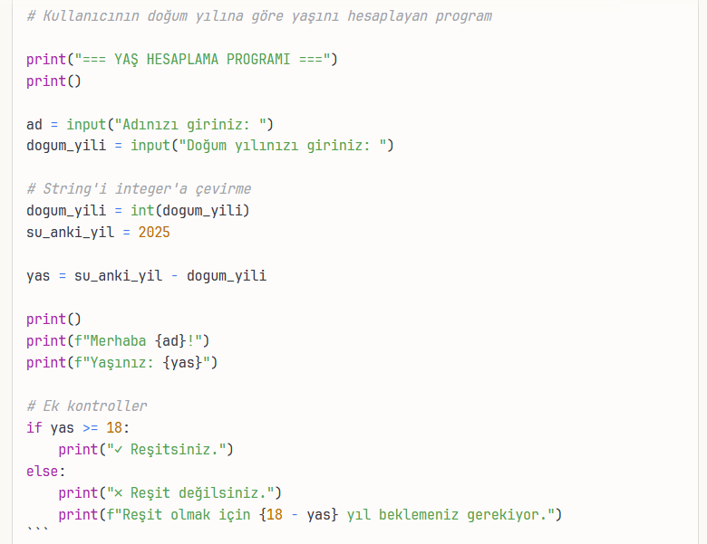
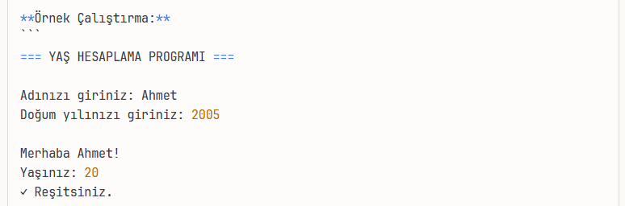
Yaş Hesaplama Programı
◤
23.09.2025

Slide 10
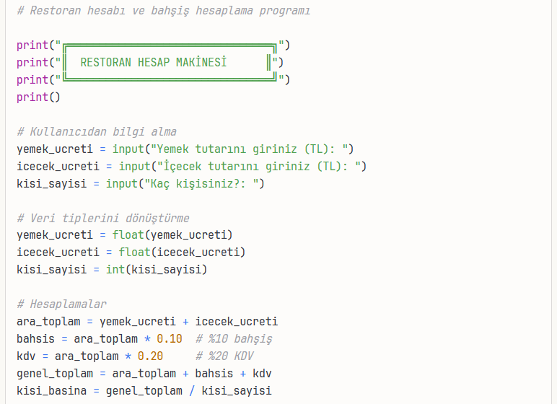
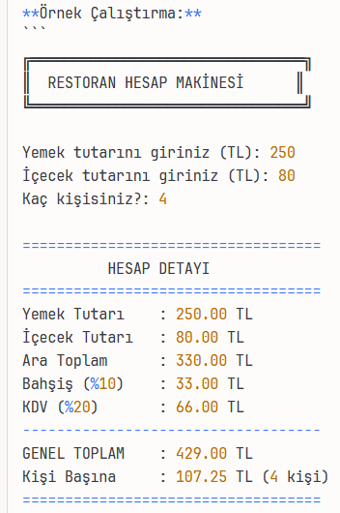
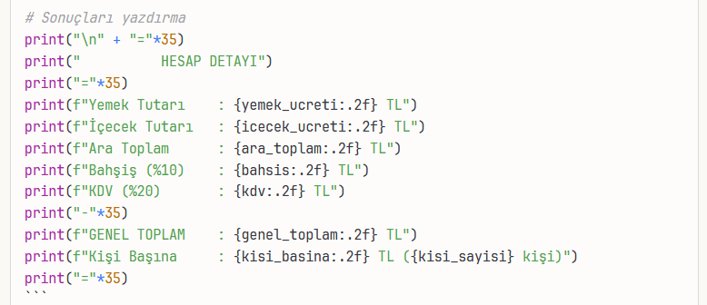
Restoran Hesap Makinesi
◤
23.09.2025

Slide 11
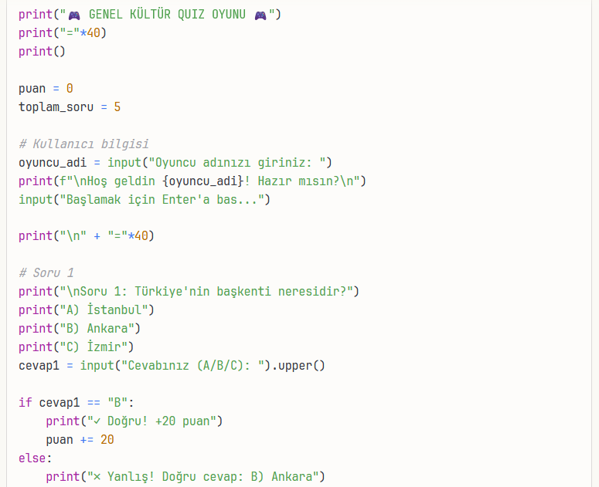
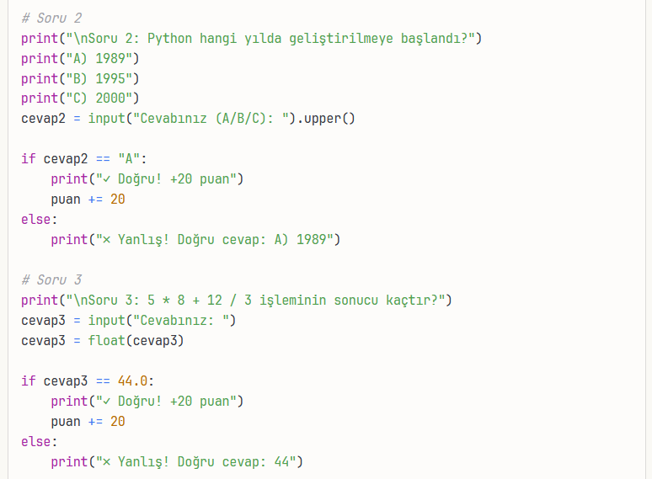
Basit Quiz Oyunu (1)
◤
23.09.2025

Slide 12
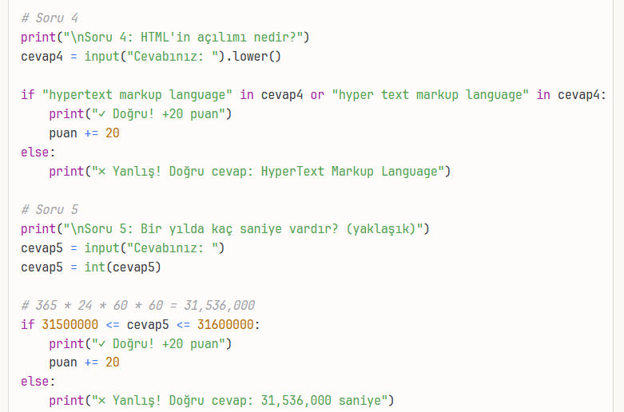
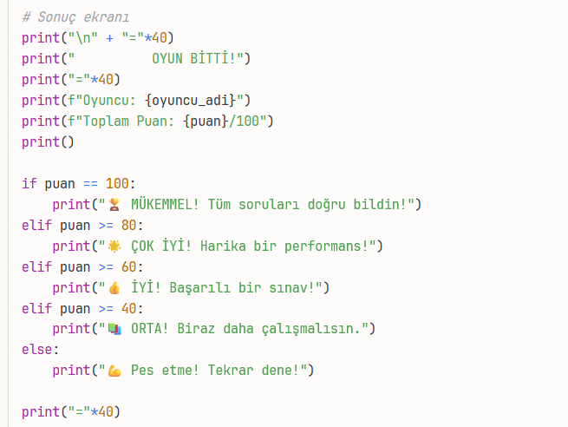
Basit Quiz Oyunu (2)
◤
23.09.2025

Slide 13
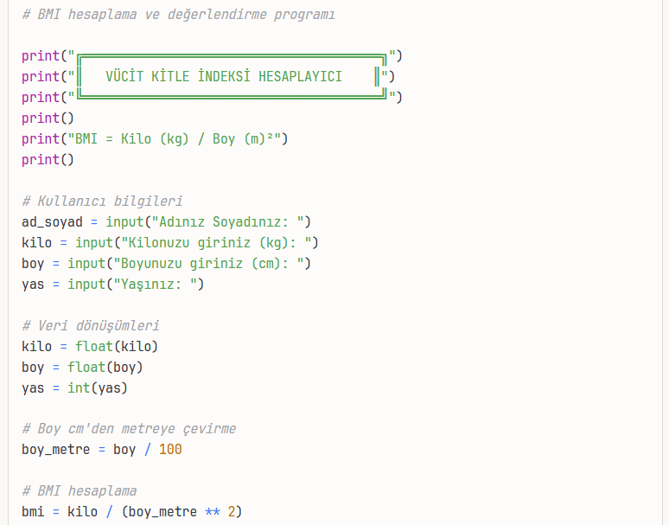
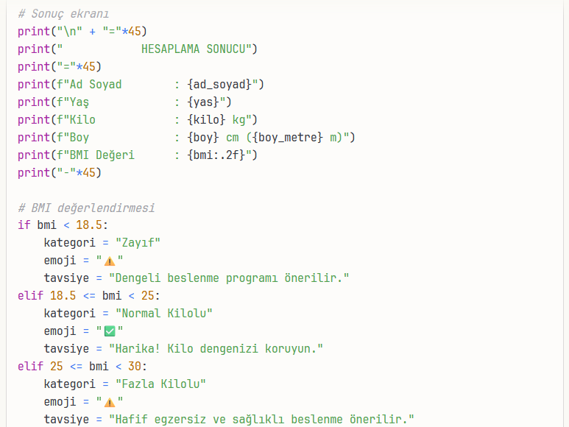
Vücut Kitle Endeksi (1)
◤
23.09.2025

Slide 14
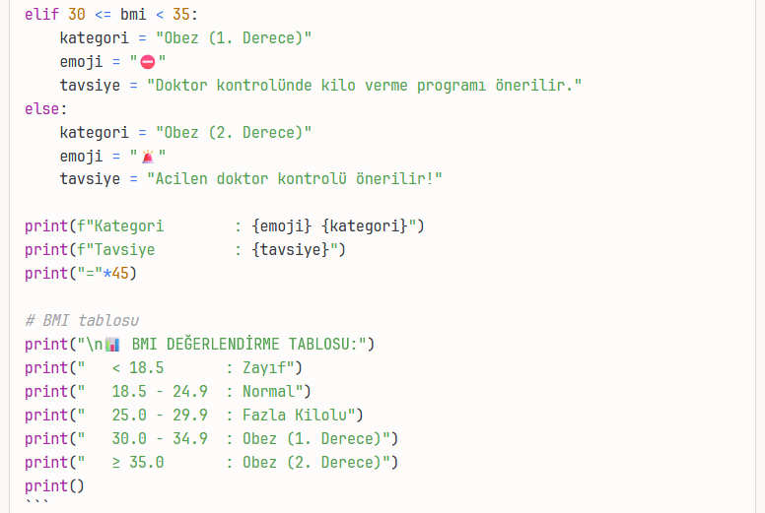
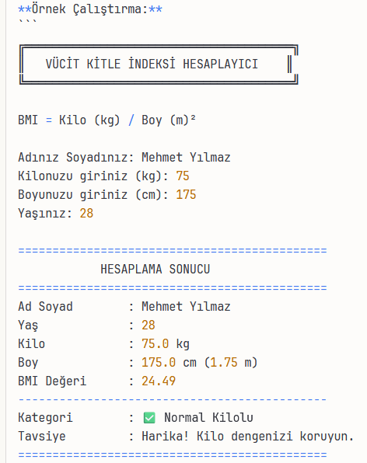
Vücut Kitle Endeksi (2)
◤
23.09.2025

Slide 15
31
◤
Önemli Notlar
23.09.2025

Slide 16
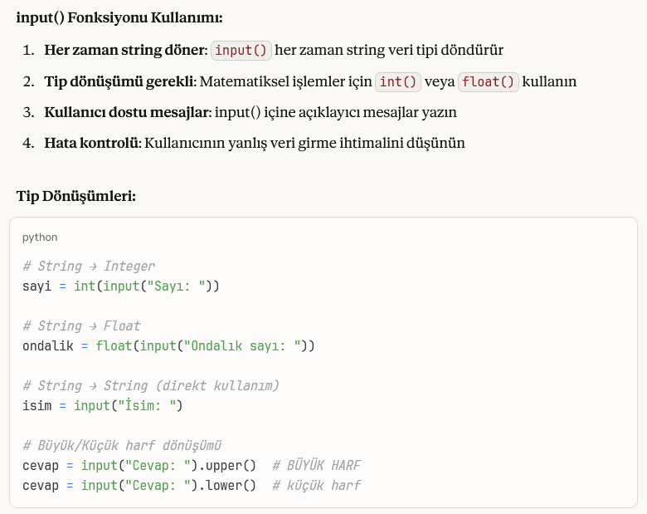
İnput() Kullanımı Hakkında
◤
23.09.2025

